Slide 1

2 编译过程概述
杨策

Slide 2
2 编译过程概述
编译过程简述
编程语言简述

Slide 3
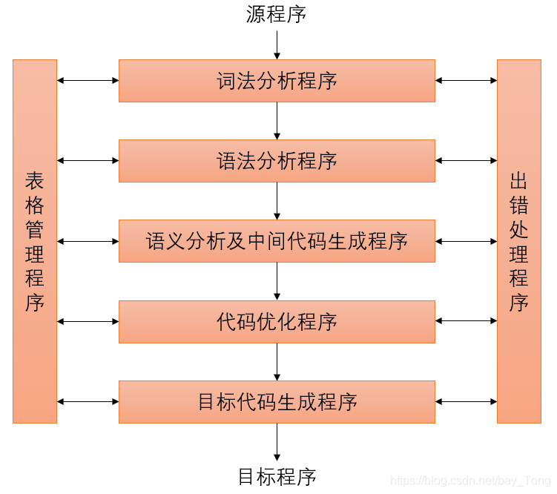
编译过程
输入
高级语言源程序
输出
低级语言/机器语言
实用模块
表管理
错误处理

Slide 4
词法分析
标识符
输入源程序，识别出单词符号
单词符号：关键字、变量、运算符
依据规则：语言的词法
有效工具：正则表达式、有限自动机
线性分析
if (a < 0) a = -a;
关键字
字面值
运算符
空白一般不解析出词法符号

Slide 5
语法分析
任务：在词法分析的基础上，根据语言的语法规则，把单词符号串分解成各类语法单位（语法范畴），如短句、子句、句子、程序段和程序等。
通过语法分析，确定整个输入串是否构成语法上正确的“程序”
语法分析依循的是语言的语法规则
语法规则通常用上下文无关文法描述

Slide 6
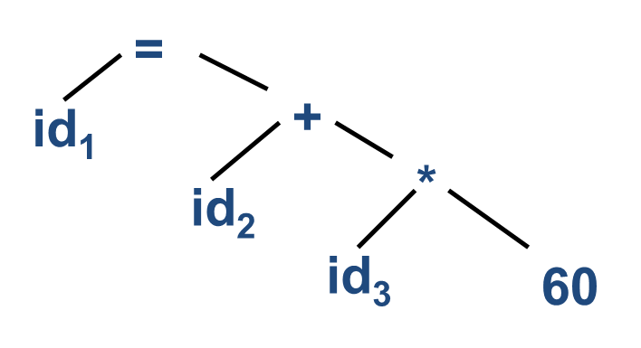
语法分析
id1 = id2 + id3 * 60
算术表达式，赋值语句
输入：词法符号串
输出：抽象语法树

Slide 7
语义分析和中间代码生成
对各种语法范畴进行静态语义检查
如果语义正确，则进行中间代码的翻译
中间代码：一种含义明确、便于处理的记号系统，通常独立于具体的硬件
依据语言的语义规则，通常使用属性文法描述语义规则

Slide 8
语义分析和中间代码生成
中间代码可采用四元式、三元式、间接三元式、逆波兰记号和树形表示等等。
算符 | 左操作数 | 右操作数 | 结果
Z = ( X + 0.418 ) * Y / w 翻译成四元式为
序号 | 算符 | 左操作数 | 右操作数 | 结果
(1) | + | X | 0.418 | T1
(2) | * | T1 | Y | T2
(3) | / | T2 | W | Z

Slide 9
优化
任务：对前段产生的中间代码进行加工变换，以期在最后阶段能产生更为高效（省时间和空间）的目标代码
优化的主要方面：公共子表达式的提取、循环优化、删除无用代码等等
优化所依循的原则是程序的等价变换规则

Slide 10
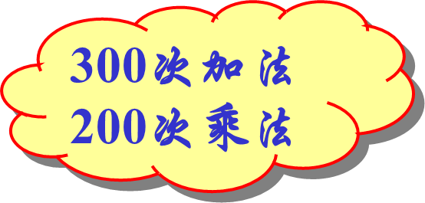
优化
序号 | OP | ARG1 | ARG2 | RESULT | 注释
(1) | = | 1 |  | K | K=1
(2) | j< | 100 | K | (9) | if (100<K) goto (9)
(3) | * | 10 | K | T1 | T1=10*K
(4) | + | I | T1 | M | M=I+T1
(5) | * | 10 | K | T2 | T2=10*K
(6) | + | J | T2 | N | N=J+T2
(7) | + | K | 1 | K | K=K+1
(8) | j |  |  | (2) | goto (2)
(9)
for (k=1; k<=100; k++) {
m = i + 10 * k;
n = j + 10 * k;
}

Slide 11

优化
序号 | OP | ARG1 | ARG2 | RESULT | 注释
(1) | = | I |  | M | M=I
(2) | = | J |  | N | N=J
(3) | = | 1 |  | K | K=1
(4) | j< | 100 | K | (9) | if (100<K) goto (9)
(5) | + | M | 10 | M | M=M+10
(6) | + | N | 10 | N | N=N+10
(7) | + | K | 1 | K | K=K+1
(8) | j |  |  | (4) | goto (4)
(9)
for (k=1; k<=100; k++) {
m = i + 10 * k;
n = j + 10 * k;
}

Slide 12
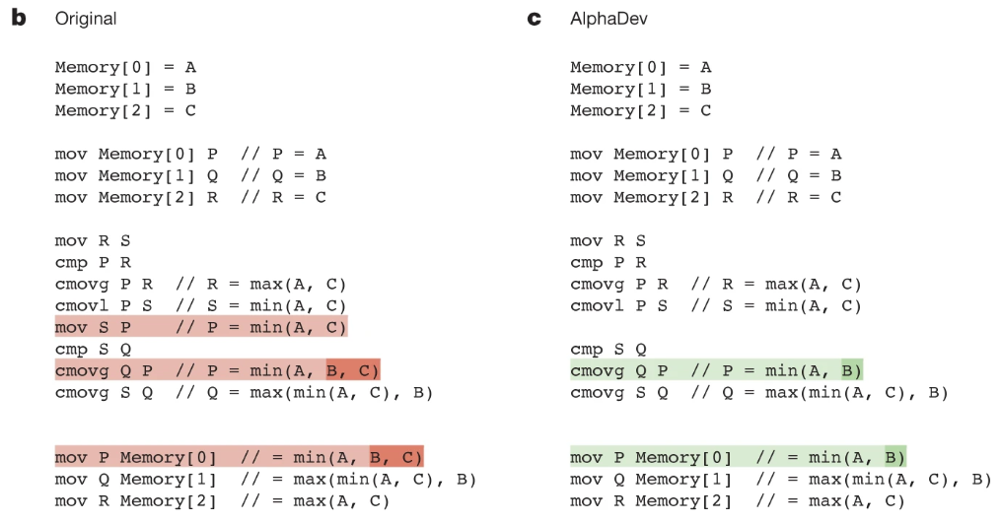
优化
AlphaDev
强化学习

Slide 13
目标代码生成
任务：把中间代码变换成特定机器上的低级语言代码
最后的翻译，工作有赖于硬件系统结构和机器指令含义
目标代码形式
绝对指令代码：目标代码可立即执行
可重定位的指令代码：目标代码在运行前必须借助于一个连接装配程序把各个目标模块（包括系统提供的库模块）连接在一起，确定程序变量（或常数）在主存中的位置，装入内存中指定的起始地址，使之成为一个可以运行的绝对指令代码程序
汇编指令代码：需汇编器汇编之后才能运行

Slide 14
目标代码生成
目标代码示例 b=a+2
可重定位指令
0001 01 00 00000000*
0011 01 10 00000010
0100 01 00 00000100*
汇编指令代码
MOV R1, a
ADD R1, 2
MOV b, R1
绝对指令
0001 01 00 00001111
0011 01 10 00000010
0100 01 00 00010011

Slide 15
编译程序总框
词法分析器（扫描器）：输入源程序，进行词法分析，输出单词符号。
语法分析器（分析器）：对单词符号串进行语法分析，识别出各类语法单位，判断输入串是否构成语法上正确的“程序”。
语义分析与中间代码产生器：按照语义规则对语法分析器归约出的语法单位进行语义分析并翻译成一定形式的中间代码。
优化器：对中间代码进行优化处理。
目标代码生成器：把中间代码翻译成目标程序。

Slide 16
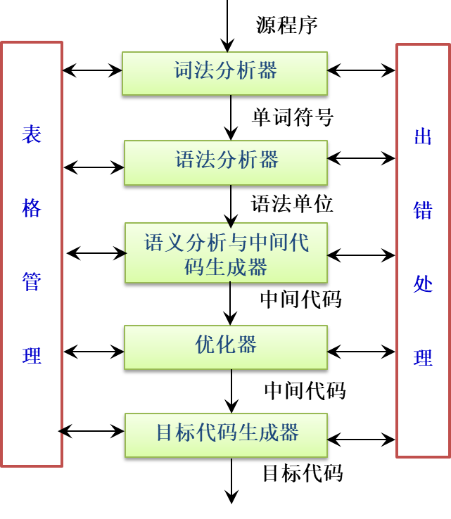
编译程序总框
前端：源代码->中间代码
中端：机器无关优化
后端：中间代码->目标代码

Slide 17
表格与表格管理
编译程序在工作过程中保持一系列的表格，以登记源程序的各类信息和编译各阶段的进展状况。
常见的表格：符号名表，常数表，标号表，入口名表，过程引用表。
符号表：登记源程序中出现的各个名字以及名字的各种属性。
编译各阶段都涉及到构造、查找或更新有关的表格。

Slide 18
出错处理
如果源程序有错误，编译程序应设法发现错误，把有关错误信息报告给用户。这部分工作是由专门的一组程序（叫做出错处理程序）完成的。
源程序中的错误通常分语法错误和语义错误
语法错误指源程序中不符合语法（或词法）规则的错误，可在词法分析或语法分析时检测出来。
词法分析：“非法字符”等；语法分析：“括号不匹配”、“缺少 ；”等。
语义错误指源程序中不符合语义规则的错误。一般在语义分析时检测出来，有的语义错误要在运行时才能检测出来。
语义错误通常包括：说明错误、作用域错误、类型不一致等等。

Slide 19
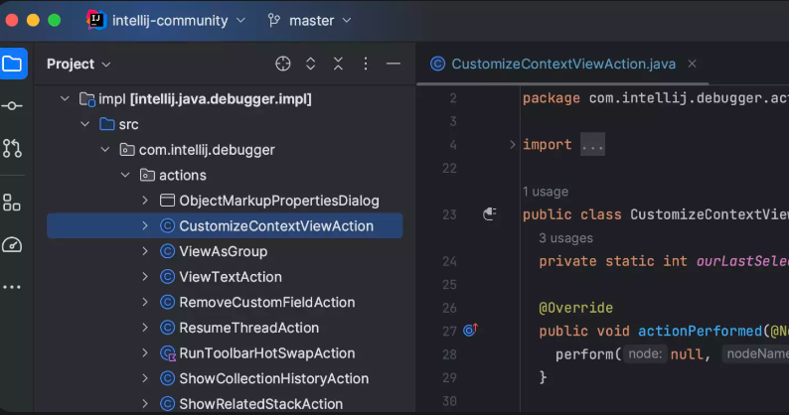
编译程序的产生
集成开发环境（IDE）
Intellij IDEA
Visual Studio
VSCode
Pycharm

Slide 20
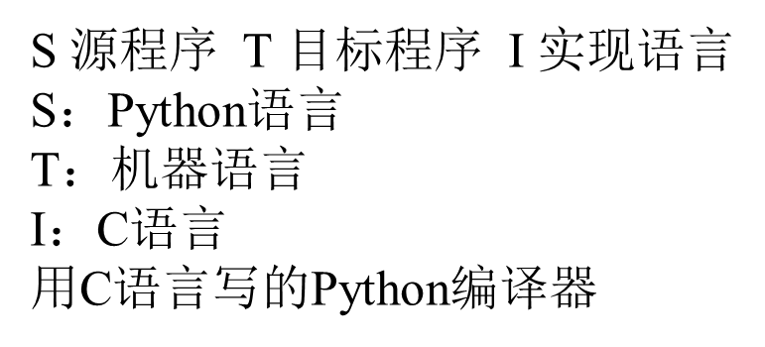
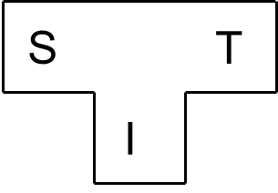
编译程序的产生
汇编语言和机器语言编写
高级语言编写
各有优劣，现代一般用高级语言

Slide 21
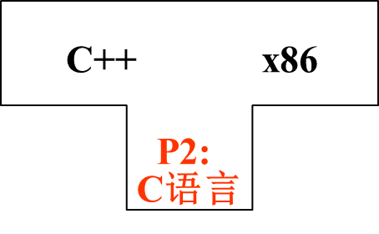
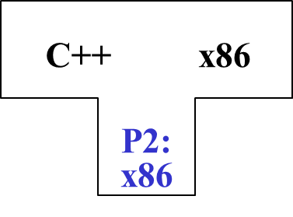

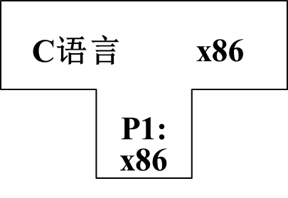
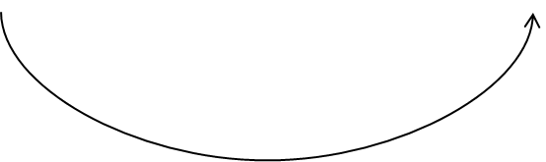
编译程序的产生
利用已有的某种语言编译程序实现另一语言的编译程序

Slide 22
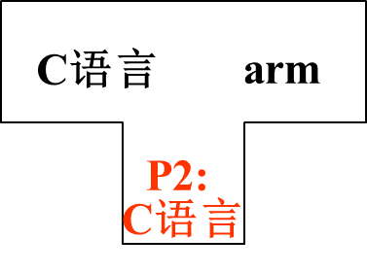
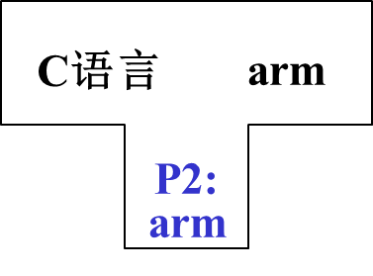
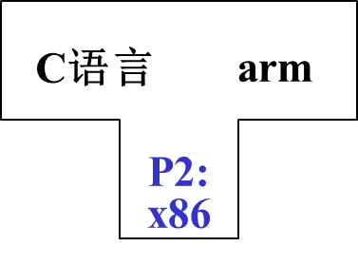
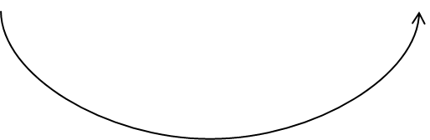
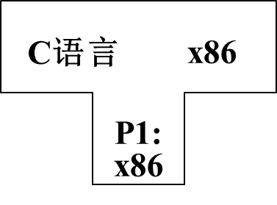
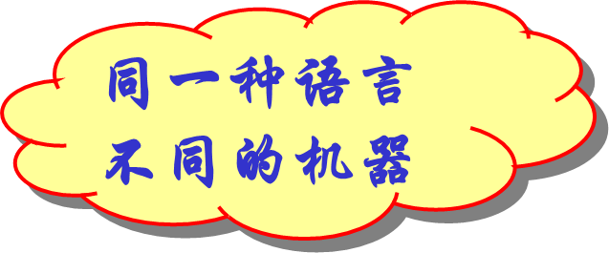
编译程序的产生
移植方法

Slide 23
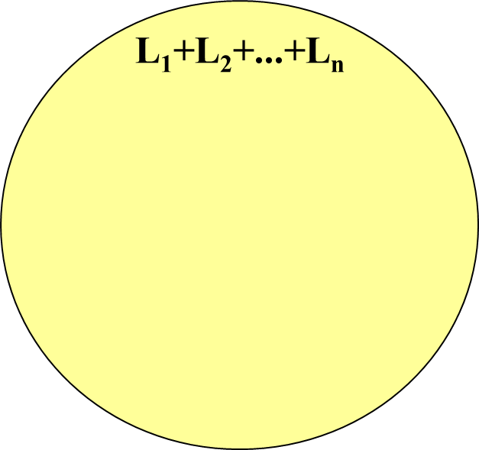
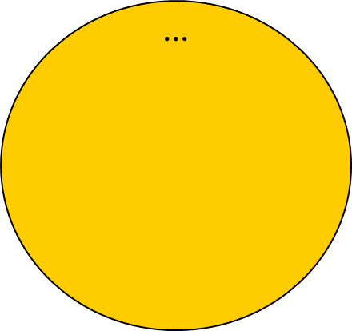
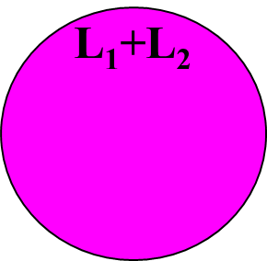
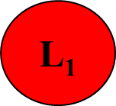
编译程序的产生
自展技术

Slide 24
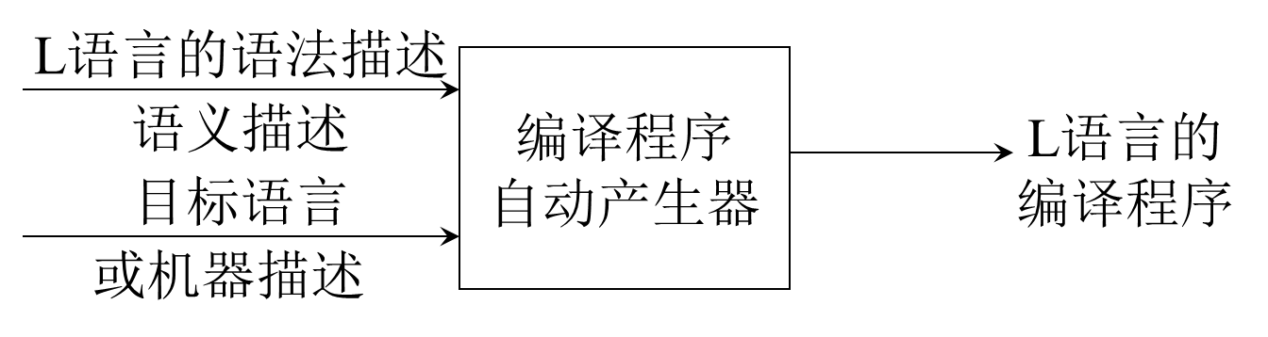
编译程序的产生
使用工具自动化生成
LEX 词法分析程序产生器
YACC 语法分析程序产生器

Slide 25
编程语言发展
早期计算机：硬编程
冯诺依曼架构：存储程序
IBM 704/FORTRAN
UNIX/C
JAVA/C++/PYTHON
LISP/PROLOG

Slide 26
函数/子函数
过程抽象
函数名
调用函数
返回值
信息隐藏
内部实现
内部变量

Slide 27
函数/子函数
递归调用不好处理
IBM 704/FORTRAN
汇编不支持函数调用
固定地址调用
call stack
返回地址
调用参数
局部变量
上下文
call foo(a)
200: xxx // foo
204: add b, a // b=b+a
...
280: jump r // get return addr
700: store 708 r
704: jump 200
main
foo
foo
bar

Slide 28
编译时多态-泛型
统一的函数实现，只是参数类型不一样
泛型
快速排序
void sort(int32_s[] s, size_t size) {
...
if (s[i] < s[j]) {
...
}
...
}
template <typename T>
void sort(T[] s, size_t size) {
...
if (s[i] < s[j]) {
...
}
...
}
为什么数值类型有不同长度？
int32_s：4个字节
int64_s：8个字节
对应的汇编指令不一样
编译时根据不同T生成不同代码

Slide 29
抽象数据类型
复数 complex
实部 real
虚部 image
求模长 modulas
求幅角 angle
加法 add
乘法 multiply
class complex {
public:
double real;
double image;
double modulas();
double angle();
complex add(complex c);
complex multiply(complex c);
};
数据与对应的操作相组合
实现隐藏

Slide 30
运行时多态-类与继承
1亿人的出生年月日，用一个数组存储，YYYYMMDD
统计各个月出生数量
导入数据库，执行sql查询：
select (extract month from birthday) as month, count(*)
from people group by month
使用数组存储每个月人数：
int count[13] = {0};
for (i=0; i<n; i++) {
int month = (birthday[i] / 100) % 100;
count[month]++;
}

Slide 31
运行时多态-类与继承
1亿人的出生年月日，用一个数组存储，YYYYMMDD
统计每天出生数量
进一步优化！一年12个月，每个月最多31天！
year = birthday % 1000000 / 10000
month = birthday % 10000 / 100
day = birthday % 100
index = year * 12 * 31 +
(month - 1) * 31 + (day - 1)
占用空间：10^6->37200
直接使用数组使用数组存储每个月人数：
count[birthday]++;
占用空间：10^8
存储空间严重冗余！可以不考虑大于100岁的人！
index = birthday % 1000000
占用空间 10^8->10^6
Hash函数

Slide 32
运行时多态-类与继承
哈希表
键值对，每个键对应一个值
根据键 访问/修改 值
添加/删除 键
实现方式要求：键->数字 映射
是否可hash应该是T1类型的属性（封装）
class Hashable {
public:
virtual int32_t hash() = 0;
};
HashTable(Hashable key, T value);
Hashable的每个子类中都存一下hash函数的指针（虚表）
调用hash函数的时候按指针来实际调用
key.hash()
HashTable(T1 key, T2 value, Func hash);

Slide 33
运行时多态-类与继承
实现继承
class Q
a
class P {
public:
int a;
int b;
int calc();
};
class Q: public P {
public:
int c;
}
calc()
b
c
组合
public P {
public:
Q q;
int c;
}

Slide 34
面向对象
C++
多继承
构造函数
析构函数
Java
实现继承-单继承 extends
接口 interface
接口继承 implements

Slide 35


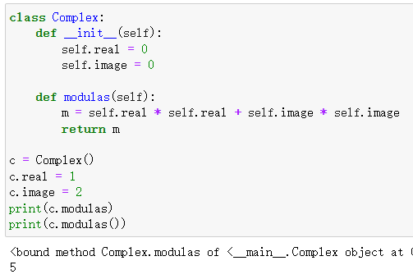
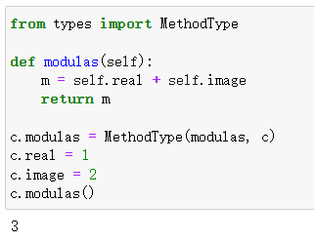
脚本语言-python
所有成员函数和变量都用一张表来存
函数是对象

Slide 36
并发
资源竞争
死锁
信号量
sychronized
happens before

Slide 37
异常
错误码
返回值表示程序运行情况
异常
单独异常处理流
Java
Checked Exception

